Slide 1
Введение в компонентно-ориентированное программирование
Лекция 6
Колесникова Татьяна Геннадьевна
Кемерово, 2025

Slide 2
Библиотеки кода

Slide 3
Библиотека
Библиотека – это пакет кода, который предназначен для повторного использования многими программами. Обычно библиотека C++ состоит из двух частей:
заголовочный файл, который определяет функциональность, предоставляемую библиотекой;
предварительно скомпилированный двоичный файл, который содержит реализацию этой функциональности, предварительно скомпилированную в машинный код.
Некоторые библиотеки могут быть разделены на несколько файлов и/или иметь несколько файлов заголовков.

Slide 4
Библиотеки
Библиотеки предварительно скомпилированы по нескольким причинам:
Содержимое библиотеки меняется редко, поэтому их не нужно часто перекомпилировать. Было бы пустой тратой времени перекомпилировать библиотеку каждый раз, когда вы пишете программу, которая ее использует.
Предварительно скомпилированные объекты представлены машинным кодом, люди не могут получить доступ к исходному коду или изменить его, что важно для предприятий или людей, которые не хотят делать свой исходный код доступным из соображений интеллектуальной собственности.
Существует два типа библиотек: статические и динамические библиотеки.

Slide 5
Статические библиотеки

Slide 6
Статическая библиотека
Статическая библиотека — объектный файл в виде файла (нередко может быть поставлен вместе с исходным кодом), код из которого выборочно или полностью вставляется в программу на этапе компоновки.
Когда вы компилируете программу, использующую статическую библиотеку, все функции статической библиотеки, которые использует программа, становятся частью исполняемого файла.
В Windows статические библиотеки обычно имеют расширение .lib, а в Linux – расширение .a (archive, архив).

Slide 7
Статическая библиотека
Преимущества статических библиотек:
достаточно распространять только исполняемый файл, пользователи уже смогут запускать приложение;
библиотека становится частью программы, это гарантирует, что с программой всегда будет использоваться правильная версия библиотеки.
Недостатки статических библиотек:
частью каждого исполняемого файла становится своя копия библиотеки. Это приводит к расходу большого количества места;
не могут быть легко обновлены – для обновления библиотеки необходимо заново перекомпилировать весь исполняемый файл.

Slide 8
Динамические библиотеки

Slide 9
Динамическая библиотека
Динамическая библиотека (shared library, "общая библиотека") состоит из подпрограмм, которые загружаются в приложение во время выполнения.
Библиотека не становится частью исполняемого файла – она ​​остается отдельной единицей.
В Windows динамические библиотеки обычно имеют расширение .dll (dynamic link library, библиотека динамической компоновки), а в Linux – расширение .so (shared object, общий объект).

Slide 10
Dynamic Link Library (DLL)
DLL — это файл библиотеки, в котором хранится исполняемый код и другие связанные данные.
Файлы DLL можно использовать повторно (к ним могут обращаться несколько приложений одновременно) и они загружаются динамически при необходимости.
Файлы DLL также являются средством экономии дискового пространства и оперативной памяти из-за их динамического характера. Обновление программного обеспечения также упрощается благодаря тому, что файлы DLL совместно используются несколькими приложениями.

Slide 11
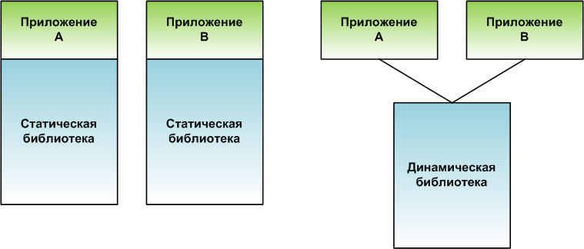

Slide 12
Dynamic Link Library (DLL)
DLL тоже исполняемый файл, в том смысле, что внутри содержится исполняемый код. Но DLL отличаются от EXE-файлов, у них нет точки входа и их нельзя запустить непосредственно.
Поэтому для работы с DLL нужен посредник, который прямо или косвенно будет импортировать функции DLL и вызывать их.
При загрузке DLL функцией LoadLibrary вызывается функция DllMain, которая может присутствовать в DLL. Она же вызывается и в других случаях. Далее с помощью этой функции можно вызывать другие функции внутри DLL.

Slide 13
В этой работе мы попробуем поместить компонент в DLL.
Компонент ≠ DLL
Компонент — это набор интерфейсов. DLL для компонента — сервер, или средство доставки.
DLL — это грузовик, а компонент — груз.

Slide 14
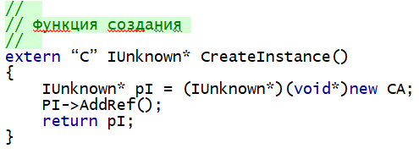
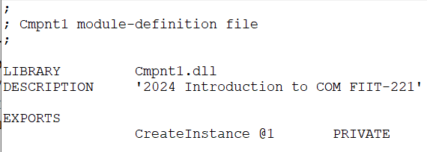
Экспорт функции из DLL
1) Необходимо обеспечить использование компоновки С (C linkage), пометив функцию как extern “C”:
2) Необходимо сообщить компоновщику, что функция экспортируется. Для этого надо создать файл DEF:

Slide 15
Файл с расширением DEF
Файлы с расширением DEF хранят данные в текстовом формате. Их еще называют файлами определения модулей и используют для создания библиотек DLL.
В файле DEF хранятся специальные наборы инструкций, используемые для определения почти всех аспектов библиотек DLL.
Перечислим экспортируемые функции в разделе EXPORTS данного файла. При желании можно назначить каждой функции порядковый номер (ordinal number). В строке LIBRARY следует указать фактическое имя DLL.

Slide 16
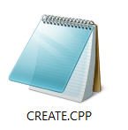
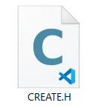
Загрузка DLL
Файлы CREATE.H и CREATE.CPP реализуют функцию CallCreateInstance. CallCreateInstance принимает имя DLL-файла в качестве параметра, загружает эту DLL и пытается вызвать экспортированную функцию с именем CreateInstance:
для загрузки DLL CallCreateInstance вызывает функцию Win32 LoadLibrary;
LoadLibrary принимает в качестве параметра имя файла DLL и возвращает дескриптор загруженной DLL;
Функция Win32 GetProcAddress принимает этот дескриптор и имя функции (CreateInstance), и возвращает её адрес.
Notes:
С помощью этих двух функций клиент может загрузить DLL в свое адресное пространство и получить адрес CreateInstance. Имея этот адрес, создать компонент и получить указатель на его IUnknown не составляет труда.
CallCreateInstance приводит возвращенный указатель к типу, пригодному для использования, и, в соответствии со своим назначением, вызывает CreateInstance.

Slide 17
Почему DLL?
DLL используют адресное пространство того приложения, с которым скомпонованы.
Каждое приложение (EXE) исполняется в отдельном процессе*, и у каждого процесса имеется свое адресное пространство в 4 Гбайт.
Адрес в одном процессе отличен от того же адреса в другом процессе.
Указатели не могут передаваться из одного приложения в другое, поскольку они находятся в разных адресных пространствах.
Поскольку и DLL, и EXE используют один и тот же процесс, они используют одно и то же адресное пространство.
*) В Windows исполняющаяся программа называется процессом
Notes:
Клиент и компонент взаимодействуют через интерфейсы.
Интерфейс — это таблица указателей на функции. Компонент выделяет память для vtbl и инициализирует ее адресами всех своих функций.
Чтобы использовать vtbl, клиент должен иметь доступ к выделенной для нее компонентом памяти. Клиент также должен «понимать» адреса, помещенные компонентом в vtbl.
В Windows клиент может работать с vtbl, так как динамически компонуемая библиотека использует то же адресное пространство, что и он сам.

Slide 18
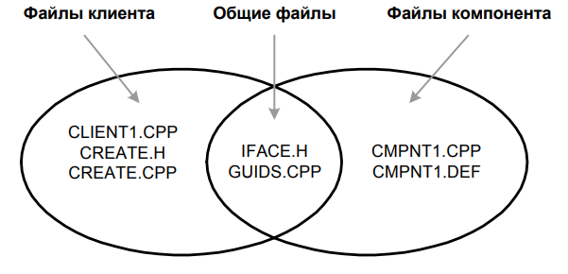
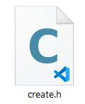






Разбиваем монолит

Slide 19
Задание 1
Изучить программные файлы в папке ./project;
Собрать проект с получением динамической библиотеки и исполняемого файла. Результат – файлы client1.exe и cmpnt1.dll;
Протестировать работу клиента:
При запуске клиент запрашивает имя подключаемой библиотеки;
В случае неуспеха клиент пишет сообщение и заканчивает работу;
В случае успешного подключения библиотеки компонент выполняет свой метод с выводом сообщения на экран (сообщение можете задать самостоятельно);
В качестве отчета приложить:
Текстовый документ с описанием хода работ и необходимыми скриншотами;
Папку с проектом (в виде архива), либо ссылку на облачное хранилище с кодом.

Slide 20
Этапы компоновки
Вам потребуется компоновщик cl.exe (входит в комплект поставки Microsoft Visual Studio)
Создать объектные файлы общих файлов GUIDs.obj и create.obj:
cl /c /MTd /Zi /Od /D_DEBUG GUIDs.cpp
cl /c /MTd /Zi /Od /D_DEBUG create.cpp
Создать объектный файл компонента cmpnt1.obj:
cl /c /MTd /Zi /Od /D_DEBUG cmpnt1.cpp
Создать объектный файл клиента client1.obj:
cl /c /MTd /Zi /Od /D_DEBUG client1.cpp

Slide 21
Этапы компоновки
Связать файлы в динамическую библиотеку компонента cmpnt1.dll:
link /DLL /DEBUG cmpnt1.obj GUIDs.obj UUID.lib /DEF:cmpnt1.def
Связать файлы в исполняемый файл клиента client1.exe:
link /DEBUG сlient1.obj сreate.obj GUIDs.obj UUID.lib
Исполняемый файл готов, можно запускать приложение!

Slide 22
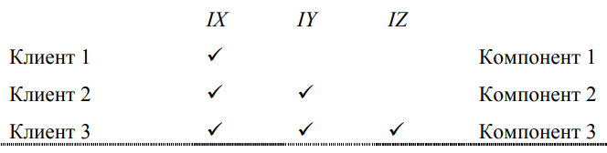
Задание 2
По аналогии с заданием 1, разработать еще два компонента и два клиента, таких, чтобы:
Клиент 1 и Компонент 1 поддерживают интерфейс IX.
Клиент 2 и Компонент 2 поддерживают интерфейсы IX и IY.
Клиент 3 и Компонент 3 поддерживают все три интерфейса.
*) Код в IFACE.H определяет все три интерфейса: IX, IY и IZ, поэтому разрабатывать интерфейсы не требуется

